Slide 1

WaterScope
1
By:-
Jad taha
Mohammad Khateeb

Slide 2


האתגר שלנו
2
בשנים האחרונות חלו שינויים אקלימיים משמעותיים בצפון הארץ – פחות גשם, יותר חום, ולחות משתנה.
שינויים אלה משפיעים על מאגרי המים בישראל, ובעיקר על ימת הכנרת – מקור מים מרכזי לאוכלוסייה ולחקלאות.
מטרת הפרויקט הייתה להבין:
האם יש קשר בין מזג האוויר לבין מפלס הכנרת – ואם כן, כמה הוא חזק?
מעבר לכך, רצינו לבדוק האם ניתן לחזות את מפלס הכנרת לעתיד הקרוב (3, 6, 12 חודשים) על בסיס נתוני אקלים.

Slide 3

3

Slide 4






מה גילינו מהמחקרים הקודמים?
4
1. Gophen (2020) – "Climate and Water Balance Changes in the Kinneret Watershed
ניתחו נתוני משקעים, טמפרטורות באזור הכנרת לאורך עשרות שנים.
בחנו את מאזן המים של האגם והשינויים בו.
מה מצאו:
ירידה מתמשכת בכמות המשקעים החל משנות ה־70.
עלייה בטמפרטורות שגורמת לאידוי גבוה יותר.
כתוצאה מכך: ירידה משמעותית בכמות המים הנכנסת לכנרת.
Gophen, M. (2020). Climate and water balance changes in the Kinneret watershed: A review. Open Journal of Modern Hydrology, 10(2), 21-29.‏

Slide 5
מה גילינו מהמחקרים הקודמים?
5
3. Gophen et al. (2023) – "Historical Review on Water Level Changes in Lake Kinneret
סקר היסטורי של מפלס הכנרת משנת 1933 עד 2022.
שילבו גורמים אקלימיים ואנושיים (כמו שאיבות).
מה מצאו:
תנודות משמעותיות במפלס לאורך השנים.
גם ההתערבות האנושית (כגון שאיבה מסיבית) השפיעה רבות על הירידה במפלס.
Gophen, M. (2023). Historical review on water level changes in Lake Kinneret (Israel) and incomparable perspectives. Water, 15(5), 837.‏

Slide 6




מסקנה כללית מהמאמרים
6
עד כה, המחקרים הראו מגמה ברורה של ירידה במפלס הכנרת.
עם זאת, אין מודל סטטיסטי מלא שמאפשר לחזות את המפלס העתידי על סמך הנתונים בלבד.

Slide 7

אלגוריתמים ושיטות שנעשה בהם שימוש במאמרים
7
🔹 ניתוח מגמות Trend Analysis
זיהוי שינויים לאורך זמן בכמויות משקעים, טמפרטורות ומפלסי מים
🔹 ניתוח סדרות זמן Time Series Analysis
השוואה בין תקופות ממושכות (1933–2022)שילוב נתונים אקלימיים והתערבות אנושית
🔹 רגרסיה לינארית פשוטה Simple Linear Regression
בחינת קשר ישיר בין משתנה אקלימי אחד למפלס המים

Slide 8

שיטות איסוף - עיבוד ושימוש בנתוני הפרויקט
8
כדי להבין כיצד מזג האוויר משפיע על מפלס הכנרת, נדרשנו לאסוף ולנתח כמויות גדולות של נתונים היסטוריים ממקורות שונים. הנתונים כוללים מדדים אקלימיים כמו גשם, טמפרטורה ולחות, וכן נתוני מפלס מים שנמדדו לאורך עשרות שנים.
הנתונים האלו חיוניים לשני מרכיבים עיקריים בפרויקט:
ניתוח מגמות, חישוב מתאמים בין משתנים, זיהוי השפעות אקלימיות.
הזנת הנתונים למודלים כמו (, PCA רגרסיה, (ARIMA מאפשרת לנו לחזות תנודות עתידיות במפלס המים.
איסוף נתונים היסטוריים:-
גשם: 1977-2025.
טמפרטורה ולחות: 2010-2023.
מפלס מים: 1966-2023.
מקורות נתונים:-
השירות המטאורולוגי הישראלי IMS.
רשות המים.
אתר data.gov.il

Slide 9
משתנים תלויים ובלתי תלויים
9
משתנה תלוי:
זה המשתנה שאותו אנחנו מנסים לחזות
ולנתח – מה משפיע עליו וכיצד הוא משתנה
לאורך זמן.
בפרויקט שלנו:
מפלס המים של הכנרת
משתנים בלתי תלויים:
המשתנים שאנחנו בודקים את ההשפעה
שלהם – הם לא מושפעים ממפלס הכנרת,
אלא יכולים להשפיע עליו.
דוגמאות:
כמות משקעים שנתית
טמפרטורה ממוצעת
לחות ממוצעת

Slide 10
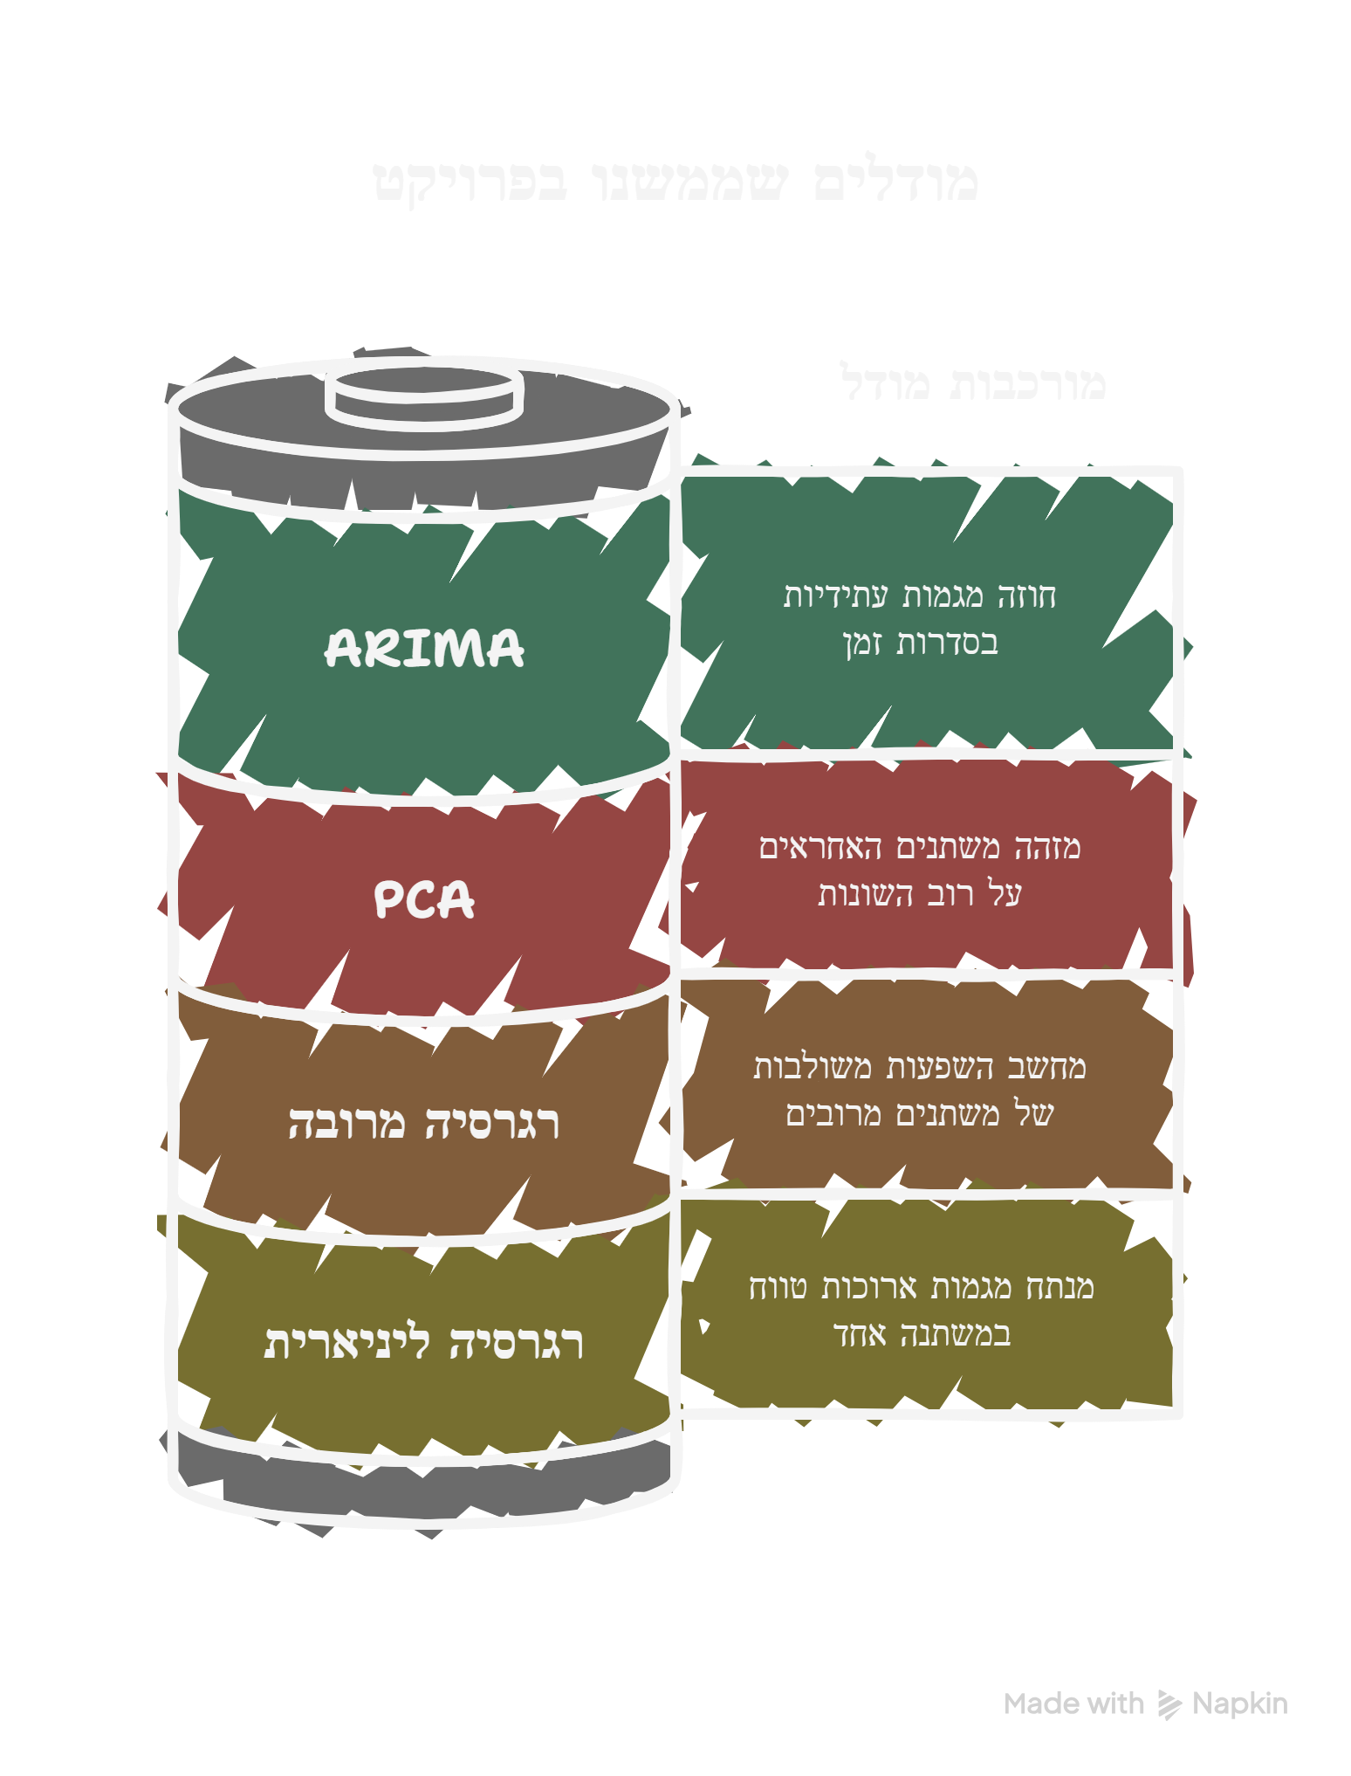

10

Slide 11
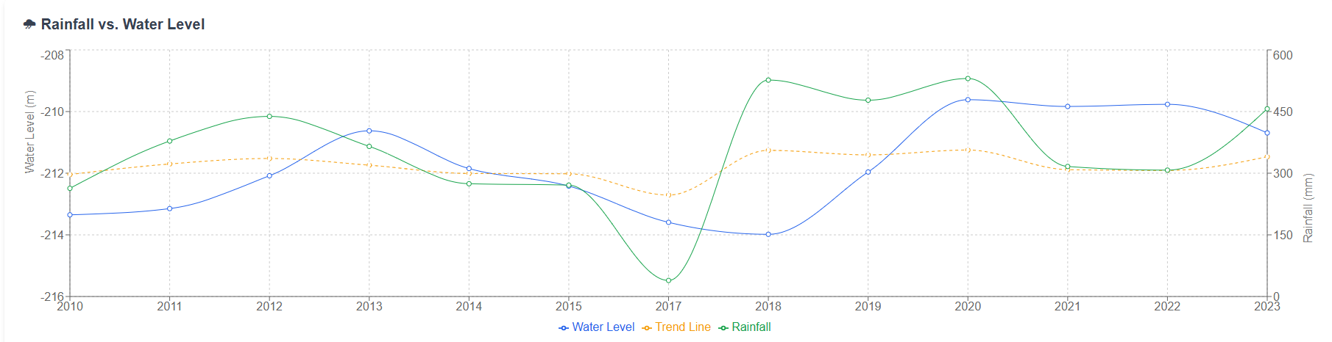
השפעת הגשם על מפלס הכנרת – רגרסיה ליניארית פשוטה
11
מטרת המודל: לבדוק האם קיימת תלות בין כמות המשקעים השנתית לבין מפלס המים בכנרת.
נוסחה: level = 0.00297 × rainfall - 212.83
R² = 0.069 , המודל מסביר כ־7% מהשונות במפלס המים
מתאם 0.26 = ,מתאם חיובי חלש בין כמות הגשם לבין מפלס המים
מסקנה: קיימת עלייה קלה במפלס עם עלייה בכמות המשקעים, אך הקשר חלש מאוד. כנראה ישנם משתנים נוספים המשפיעים יותר (למשל טמפרטורה, אידוי, שימושי מים).

Slide 12
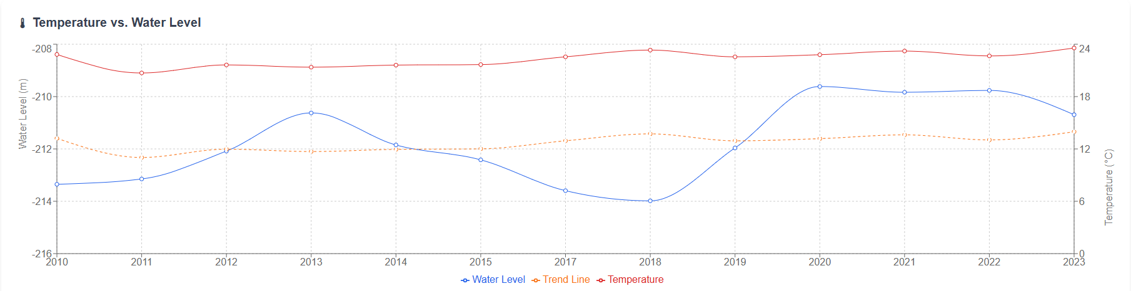
השפעת הטמפרטורה על מפלס הכנרת – רגרסיה ליניארית פשוטה
12
מטרת המודל: לבדוק האם קיימת תלות בין טמפרטורה ממוצעת שנתית לבין מפלס המים
נוסחה: level = -0.344 × temp – 219.46
R² = 0.038 , המודל מסביר רק כ־3.8% מהשונות במפלס
מתאם = 0.19- , מתאם שלילי חלש מאוד בין טמפרטורה למפלס
מסקנה: קיימת מגמת ירידה במפלס עם עלייה בטמפרטורה, אך הקשר חלש ואינו מספק לחיזוי. טמפרטורה לבדה אינה מסבירה שינויים מהותיים במפלס – יש צורך לשלב משתנים נוספים.

Slide 13
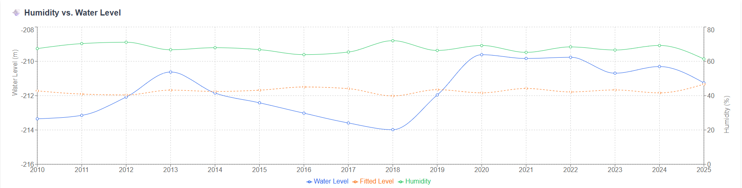
השפעת הלחות על מפלס הכנרת – רגרסיה ליניארית פשוטה
13
מטרה: לבדוק האם יש קשר בין הלחות הממוצעת השנתית לבין מפלס הכנרת
נוסחה:level = -0.0642 × humidity + (-207.40)
R² = 0.014 , המודל מסביר רק כ־1.4% מהשונות במפלס
מתאם = 0.12- , מתאם שלילי חלש מאוד בין לחות למפלס
מסקנה: לא נמצא קשר חזק בין לחות לבין מפלס הכנרת. ייתכן שהשפעת הלחות משנית יחסית לפרמטרים אחרים כמו משקעים, אידוי או פעילות אנושית. לחות לבדה אינה מאפשרת חיזוי מדויק של המפלס.

Slide 14
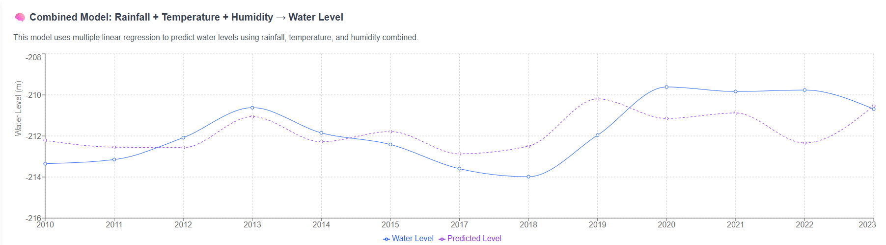
השפעת משולבת: גשם + טמפרטורה + לחות ← מפלס הכנרת
14
השתמשנו במודל רגרסיה ליניארית מרובה על מנת לבדוק האם שילוב של מספר משתנים אקלימיים יכול להסביר טוב יותר את השינויים במפלס הכנרת.
נוסחה:level = 0.0071 × rainfall – 0.0862 × temp – 0.4562 × humidity – 181.36
R² = 0.337 , המודל מסביר כ־33.7% מהשונות במפלס המים.
מסקנה: שילוב של שלושת המשתנים שיפר משמעותית את יכולת ההסבר של המודל לעומת משתנה בודד, אך עדיין מרבית השונות במפלס לא מוסברת ע"י נתונים אקלימיים בלבד. זה מצביע על כך שייתכן וישנם גורמים נוספים (כמו שאיבה אנושית, אידוי, מדיניות מים) שמשפיעים על המפלס לאורך זמן.

Slide 15

15

Slide 16
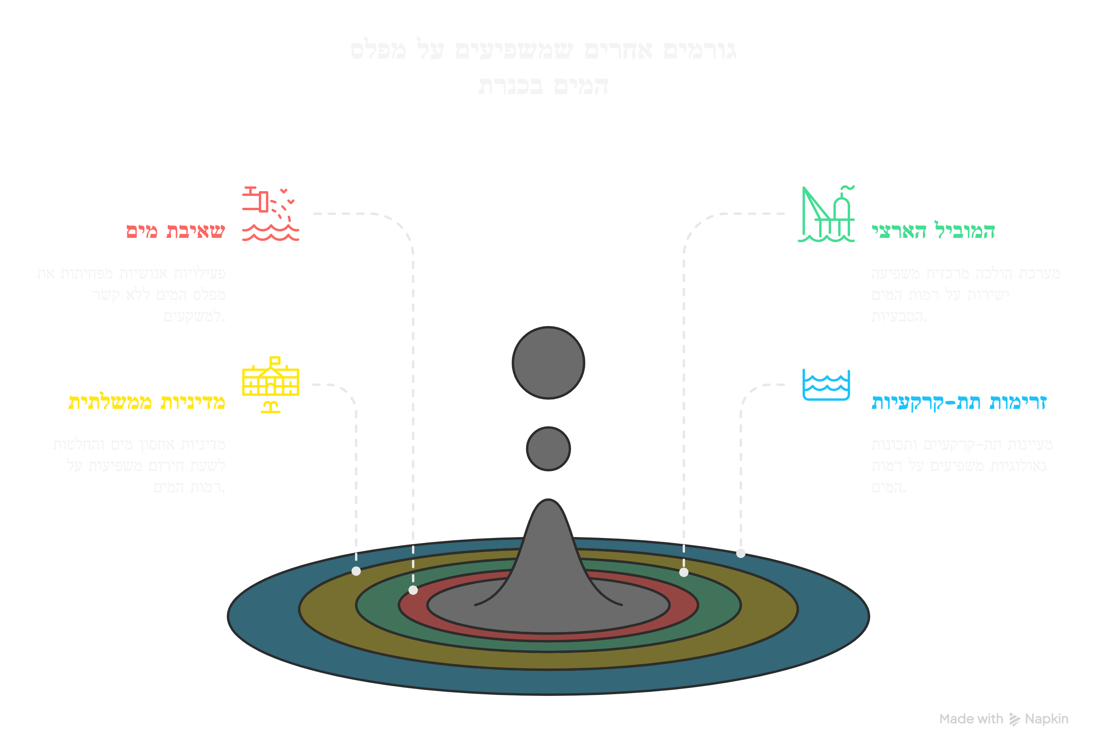
16

Slide 17
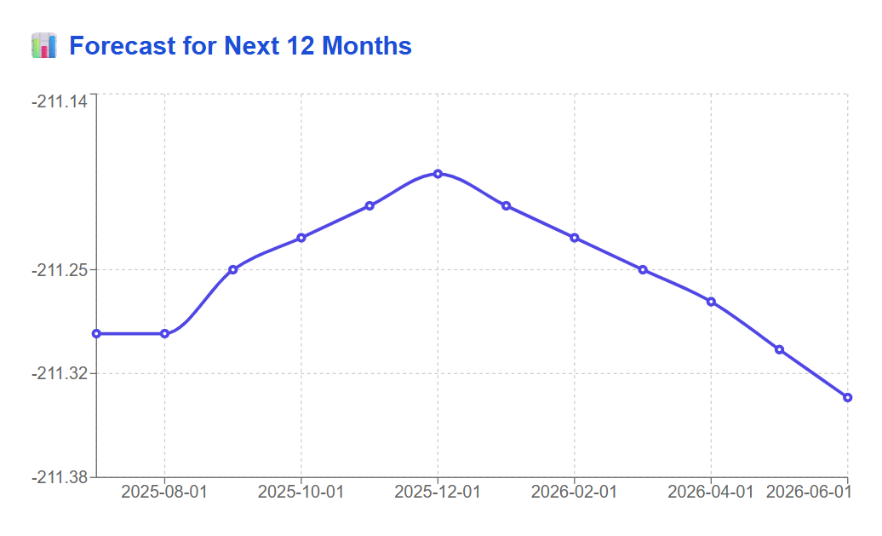
תחזית ARIMA – ניתוח סדרות זמן מתקדם למפלס המים
17
מהו מודל ARIMA? מודל ARIMA (AutoRegressive Integrated Moving Average) הוא כלי מתקדם לניתוח סדרות זמן, המשמש אותנו לחיזוי מגמות עתידיות על סמך נתונים היסטוריים.
מה התחזית מראה?
התחזית לשנה הקרובה מציגה:
עלייה קלה במפלס עד סוף 2025
ירידה הדרגתית במפלס עד יוני 2026

Slide 18
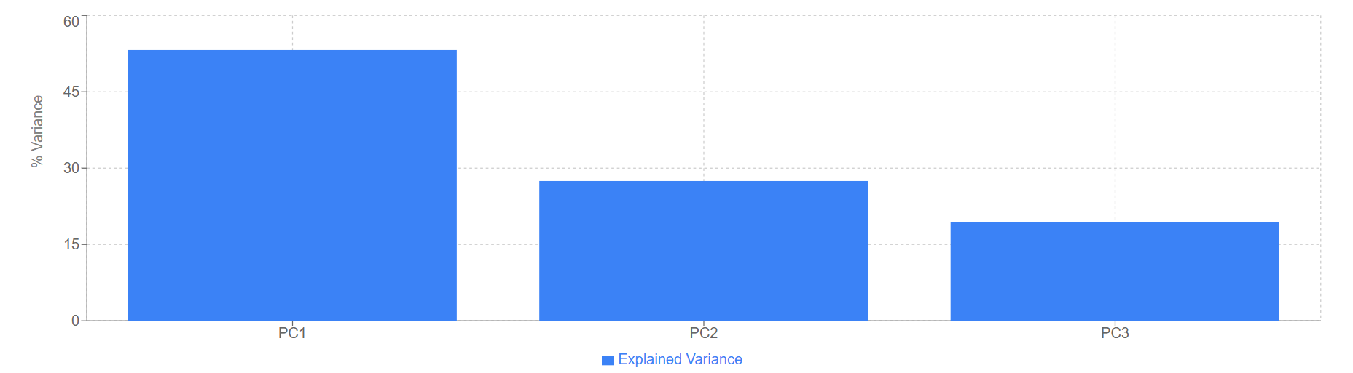
ניתוח PCA – הפחתת ממדיות והבנת מקורות השונות
18
מהו PCA? שיטת ניתוח רכיבים עיקריים Principal Component Analysis ,מאפשרת לצמצם את מורכבות הנתונים על ידי זיהוי הרכיבים המשפיעים ביותר על השונות במערכת. כל רכיב מייצג שילוב בין משתנים כמו טמפרטורה, גשם ומפלס מים.
📊 מה מצאנו?
PC1 (53.19%) הרכיב המרכזי – מתאר את הקשר בין גשמים למפלס מים.
PC2 (27.47%) מתמקד בהשפעה של טמפרטורה על מפלס המים.
PC3 (19.34%) מתאר שאריות השפעות עונתיות או לחות.

Slide 19
שיטות מימוש למודלים
19
שיטות עבודה וכלים:-
הנתונים עובדו באמצעות Google Colab
הקבצים הומרו לפורמט JSON
בוצע שילוב נתונים לפי חודשים ושנים באמצעות Pandas.
שילוב במערכת:
קבצי ה־ JSON שימשו את ממשק האתר לצורך הצגת גרפים ותחזיות אינטראקטיביות בפרויקט WaterScope.
קישור :- https://colab.research.google.com/drive/1ijlNBDOi2Ut_9zMFa6jkknukSpNn_fxS?usp=sharing

Slide 20
מסקנות
20
1. כיצד משפיעים משתני אקלים כמו גשם, טמפרטורה ולחות על מפלס הכנרת?
מהניתוחים עולה כי קיים קשר חיובי בין כמות הגשם לבין מפלס המים, וכן קשר חלש יותר עם הטמפרטורה והלחות.
לפי מודל הרגרסיה המרובה, שלושת המשתנים יחד מסבירים כ־ 33.7% מהשונות במפלס.
בנוסף, ניתוח PCA אישר כי הגשם הוא המשתנה הדומיננטי ביותר.
2. האם ניתן לחזות את מפלס המים בעזרת מודלים מתמטיים?
כן, המודל הסדרתי ARIMA הצליח לחזות את המגמה הצפויה ל־ 12 חודשים קדימה. והראה כי בחודשים שיש בהם גשם היה עלייה במפלס.
3. אילו משתנים הם הגורמים העיקריים להשפעה על המפלס?
נמצא כי:
גשם תורם כ־20% מהשונות.
טמפרטורה - 11%.
לחות - 4% .
גורמים חוץ-אקלימיים (כגון שאיבה, מדיניות, שימוש חקלאי וכו') – כ־65%.
המסקנה: שינויי האקלים אכן משפיעים על הכנרת, אך אינם הגורם היחיד – יש צורך לשלב גם מידע על שימושי מים והתערבות אנושית.

Slide 21
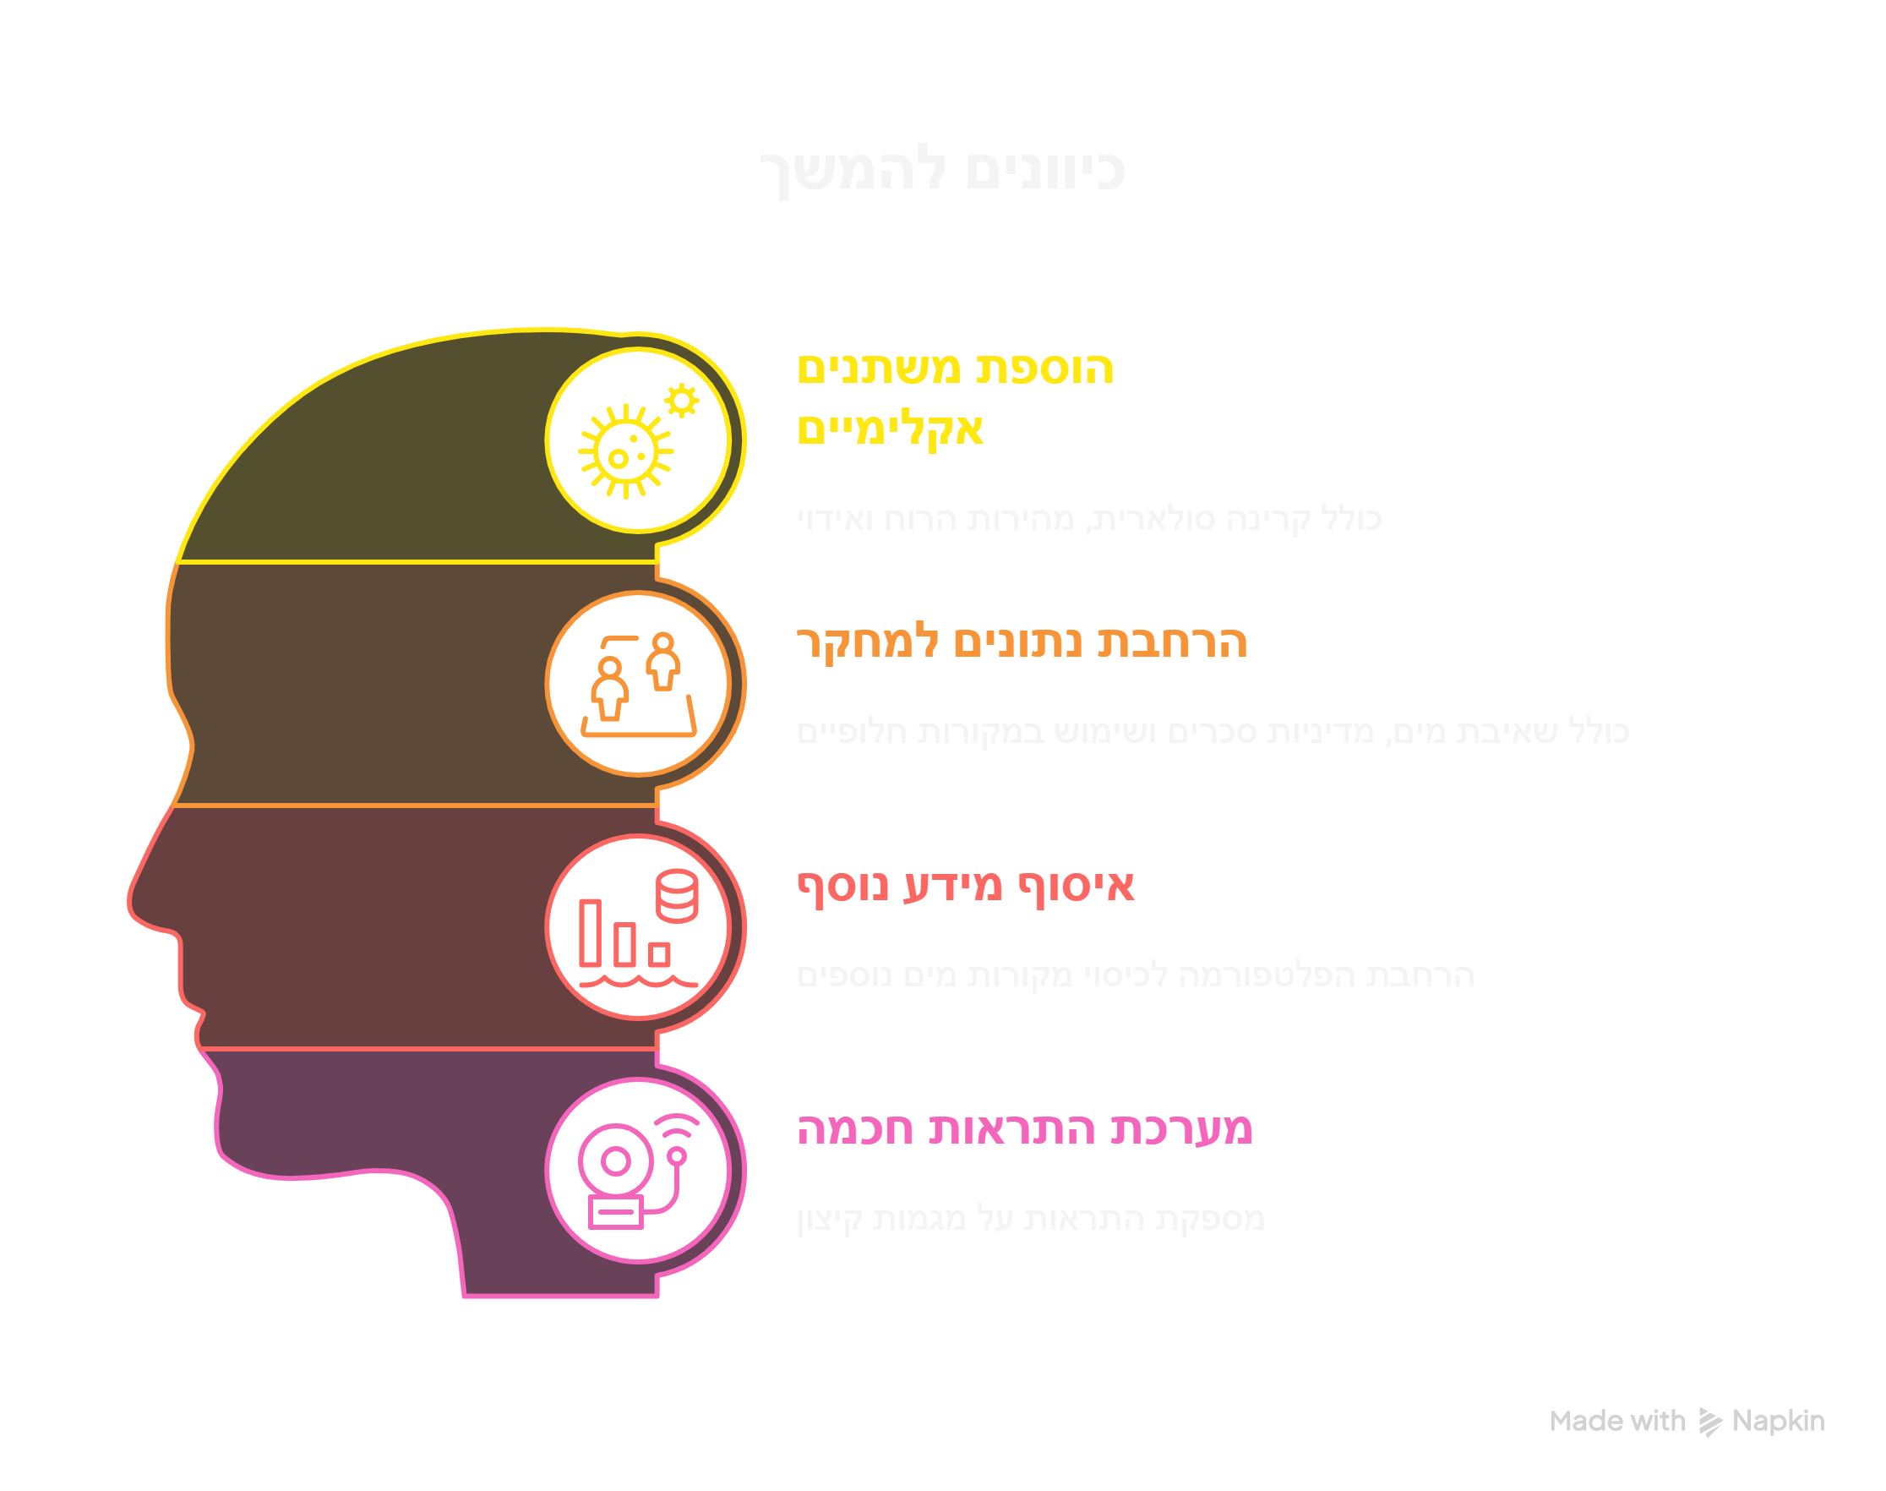
21

Slide 22
22
תודה על ההקשבה
Link for Colab nootbook:- https://colab.research.google.com/drive/1ijlNBDOi2Ut_9zMFa6jkknukSpNn_fxS?usp=sharing
Link for GitHub:-
https://github.com/mhmdkh1905/waterScope.git
Link for Website (Vercel):-
https://water-scope-gray.vercel.app/

